Slide 1
Суицидальное поведение подростков
Информацию подготовила педагог-психолог
МОУ Кесовогорская СОШ Мухина С.Н.

Slide 2
Показатели смертности от самоубийств в Российской Федерации и Тверской области за 2008-2010 г.г. (данные на 100 тыс. населения)

Slide 3
Соотношение случаев завершенного и не завершенного суицида среди подростков по Тверской области

Slide 4
Статистика суицида в подростковой среде
За последнее десятилетие число самоубийств среди молодежи выросло в 3 раза.
Среди причин смерти детей и подростков суицид занимает второе место.
Ежегодно каждый двенадцатый подросток в возрасте 15-19 лет пытается совершить попытку самоубийства.
Число законченных суицидов среди юношей в среднем в 3 раза больше, чем среди девушек.
С другой стороны - девушки пытаются покончить с собой в 4 раза чаще, чем юноши, но выбирают «щадящие» способы, которые реже приводят к смерти.

Slide 5
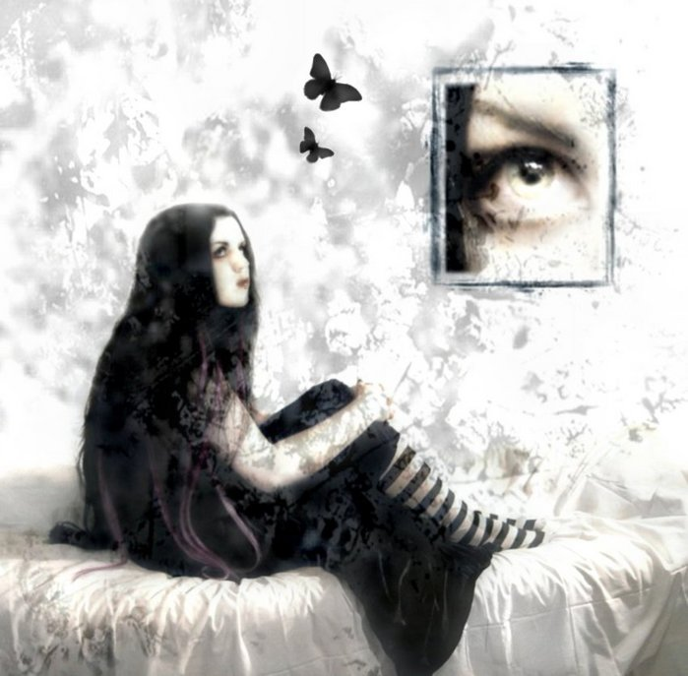
Суицид
это умышленное лишение себя жизни, совершаемое человеком в состоянии сильного душевного расстройства, когда собственная жизнь утрачивает для него смысл.

Slide 6
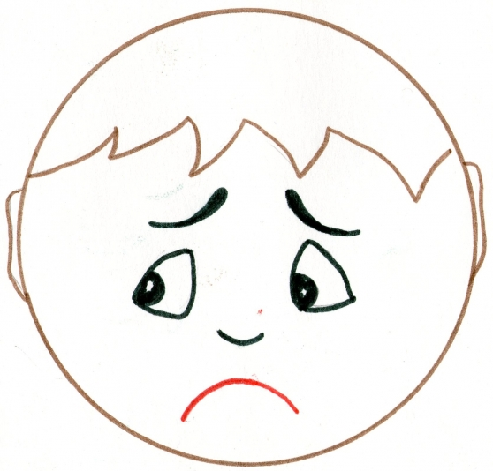
Чаще подвержены:
подростки, страдающие тяжелыми соматическими или психическими заболеваниями;
девочки – подростки, имеющие межличностные любовные конфликты;
подростки с повышенной тревожностью, зацикленные на негативных эмоциях, с пониженным фоном настроения;
подростки, которые по тем или иным причинам считают себя виновными в проблемах близких людей.

Slide 7
Виды суицидов:
Истинный суицид
Никогда не бывает спонтанным. Такому суициду всегда предшествуют угнетенное настроение, депрессивное состояние или просто мысли об уходе из жизни. Причем окружающие, даже самые близкие люди, нередко такого состояния человека не замечают. Скрытый суицид
Это завуалированное самоубийство. Человек погибает от внешних сил, по большей части, им же спровоцированных. Например, рискованная езда на автомобиле (транспортное средство используется как инструмент для совершения суицида), занятия экстремальными видами спорта, алкогольная или наркотическая зависимость… Т.е. саморазрушающее поведение. И сколько угодно можно твердить человеку о том, что все это опасно для жизни, как правило, именно этой опасности они жаждут.
Демонстративный суицид Самоубийство, как способ привлечь внимание к своей личности, оказание давления на окружающих лиц с целью изменения конфликтной ситуации в благоприятную сторону. Проявляется в виде порезов вен, отравлении лекарствами, изображения повешения. Большинство самоубийц, как правило, хотели вовсе не умереть - а только достучаться до кого-то, обратить внимание на свои проблемы, изменить невыносимую ситуацию.

Slide 8
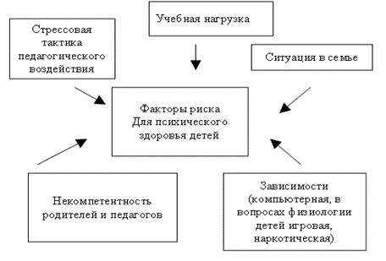

Slide 9
Причины:
Проблемы и конфликты в семье.
Слишком жесткое воспитание.
Конфликты с друзьями, проблемы в школе .
Несчастная любовь, одиночество.
Страх перед будущим.
Потеря смысла жизни.
Подражание кумирам.
Высокие ожидания, повышенные притязания к успехам ребенка, критика и наказание со стороны родителей.
Прессинг успеха (сегодня в нашей стране велик престиж высшего образования. Искренне желающие ребенку добра близкие родственники и учителя постоянно настраивают его на обязательный успех: поступление в вуз, получение престижной профессии. В такой ситуации подросток просто вынужден тянуться за хорошими отметками, доказывать, что он лучше, умнее, успешней других своих сверстников, неудачи способны «сломать» его. Зависимость между подростковыми депрессивными расстройствами и прессингом успеха подтверждает ежегодный всплеск молодежных самоубийств после объявления результатов экзаменов).

Slide 10
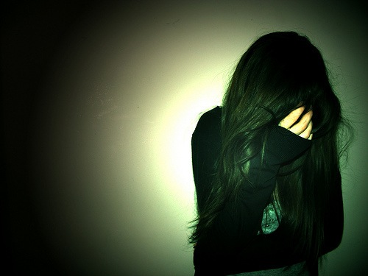
Мотивы суицида:
Призыв.
Уход от проблем.
Месть.
«Они еще пожалеют».
Самонаказание.
Бегство от наказания.

Slide 11
Признаки готовящегося самоубийства:
Часто говорит о своем душевном состоянии, о своей никчемности, беспомощности, о своем безнадежном положении.
Шутит на тему самоубийства.
Проявляет нездоровую заинтересованность вопросами смерти. Упоминает об эпизодах суицидов в фильмах и романах.
80 % задумавших совершить самоубийство детей предварительно дают знать о своих намерениях окружающим. Способы сообщения могут быть завуалированы, и чрезвычайно необходимо их понять!

Slide 12
Поведенческие признаки:
Раздача ценных вещей.
Приведение дел в порядок.
Прощание.
Демонстрируют радикальные перемены.

Slide 13
Ситуационные признаки
Социально изолирован.
Живет в нестабильном состоянии.
Ощущает себя жертвой насилия.
Перенес тяжелую потерю.

Slide 14
Как предотвратить суицид?
Ощущение ценности жизни невозможно без осознания двух очень важных вещей:
нам нужно хорошо к себе относиться;
нам нужно, чтобы нас любили.
Сформировать у подростка четкую установку: «Из любой трудной жизненной ситуации можно найти выход».
Приучить ребенка к мысли, что неудач не стоит бояться, они неотъемлемая часть пути к главной победе. «Упал - встань и продолжай идти!»
Воспитывать у подростков позитивный взгляд на все аспекты жизни.
Вовлекать подростков в полезные виды деятельности.
Подросток должен помнить о том, что в трудной жизненной ситуации он может обратиться к людям, которым доверяет: родителям, классному руководителю, психологу.
Гармоничные отношения в семье, предполагающие создание и сохранение теплых и доверительных отношений с ребенком.

Slide 15
Советы педагогам:
Избегайте оскорблений и унижений ребенка.
Избегайте оценок его умственных способностей и личностных качеств.
Никогда не высмеивайте ребёнка .
Хвалите при сверстниках, указывайте на ошибки с глазу на глаз.
Не запугивайте экзаменами, вызовом родителей…
Не нагнетайте обстановку на уроках.
Используйте оценку, как способ стимулирования ребёнка, а не как способ наказания или мести.
Количество проверочных работ должно быть разумным.
Чаще сотрудничайте с детьми.
Используйте на уроках различные способы разрядки: юмор, собственные приятные воспоминания, различные передвижения детей…

Slide 16
Телефон доверия
(бесплатный, по России):
8-800-2000-122
32-28-81
58-91-81
«Центр диагностики и консультирования» для детей и подростков, нуждающихся в психолого-педагогической и медикосоциальной помощи. (ул. Орджоникидзе, 49Д.)
Тел. 50-76-29,
8-904-020-22-95
Областной клинический психоневрологический диспансер.
(ул. Фурманова, 12).
Тел. 55-71-46,
52-30-81,
52-46-18
Центр медико - психологической помощи для детей и подростков
( Перекопский пер. д.13).
Тел. 55-51-95

Slide 17
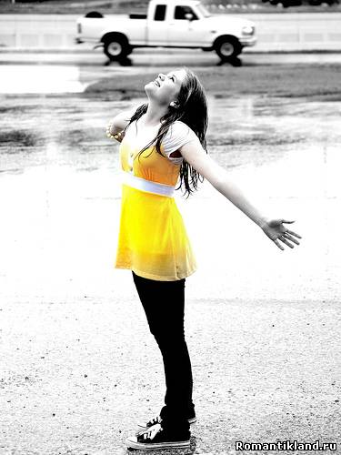
Жизнь – это шанс, не упусти его! Жизнь – это мечта, осуществи её! Жизнь – это любовь, так люби! Жизнь – это долг, исполни его! Жизнь – это счастье, сотвори его сам! Жизнь прекрасна…
Не разрушай её!

